Slide 1






基于 Java 的图书管理系统设计与实现
毕业设计答辩
学生姓名：XXX
指导教师：XXX
学 号：XXXXXX
学 校：XXX
专业班级：XXX
答辩时间：XXXX年XX月
Notes:
尊敬的各位评委老师，下午好。我是XXX，我的毕业设计题目是《基于Spring Boot的图书管理系统设计与实现》。今天我将从研究背景、系统设计、系统实现和总结展望四个方面进行汇报。

Slide 2


目 录 / CONTENTS
01
研究背景与意义
02
系统总体设计
03
系统实现与测试
技术汇报核心纲要
04
总结与展望
Notes:
本次答辩将围绕四个核心部分展开。首先，我会介绍项目的研究背景与意义；其次，将重点阐述系统的总体设计思路和技术架构；接着，会展示系统的主要功能实现和测试情况；最后，对整个项目进行总结，并对未来的优化方向进行展望。

Slide 3








01 研究背景与意义
研究背景
核心痛点
传统图书管理方式以人工登记为主，效率低、易出错。
人工操作效率低下
图书信息、借阅记录统计不便，难以进行数据分析。
数据统计分析困难
读者无法便捷地查询图书信息和借阅状态，体验不佳。
难以满足管理人员对图书进行精细化管理的需求。
读者借阅体验不佳
Notes:
首先，我们来看研究背景。传统的图书馆管理模式大多依赖人工操作，存在效率低下、容易出错等问题。同时，纸质记录的方式使得图书信息的统计和查询非常不便，无论是管理人员还是读者，都面临着诸多困扰。因此，开发一个高效、便捷的信息化管理系统迫在眉睫。

Slide 4





01 研究背景与意义
研究目的
研究意义
实现图书管理的信息化、自动化，提高管理效率。
理论意义
深入理解 B/S 架构模式和前后端分离开发思想。
开发一个功能完善、操作便捷的图书管理系统。
实践意义
掌握 Spring Boot、MyBatis 等主流 Java Web 开发技术。
提升个人软件开发与项目管理能力，提供高效解决方案。
通过项目实践，为图书馆提供高效管理方案，同时全面提升个人理论与实践能力。
Notes:
基于以上背景，本项目的研究目的主要有三点：一是实现图书管理的信息化和自动化；二是开发一个功能完善、操作便捷的系统；三是通过项目实践，掌握主流的Java Web开发技术。该项目的意义在于，不仅为图书馆提供了一套切实可行的解决方案，也极大地提升了我个人的理论水平和实践能力。

Slide 5





02 系统总体设计
系统总体设计思路
架构模式
业务流程
采用 B/S 架构，用户通过浏览器即可访问系统，无需安装客户端。
紧密贴合图书馆实际业务，确保系统功能的实用性与高效性。
设计思想
前后端分离，前端负责交互展示，后端处理业务与数据。
核心目标
打造高效、安全、易用的现代化图书馆管理平台。
权限管理
系统通过设置管理员、学生两个角色，控制不同的页面功能。
Notes:
接下来，我将介绍系统的总体设计。在架构上，我们采用了B/S模式和前后端分离的设计思想，这使得系统的维护和扩展更加方便。同时，系统引入了基于角色的权限管理，以确保不同用户只能访问其权限范围内的功能。整个设计过程，我们都力求贴合图书馆的实际业务需求。

Slide 6



02 系统总体设计
系统整体架构——MVC
M - Model（模型层）
V - View（视图层）
C - Controller（控制器层）
负责处理所有与数据和核心业务规则相关的事情（如从数据库读写、计算等）。
负责所有用户能看到的界面（如网页、App页面）。
负责协调和调度，处理视图层和模型层之间的交互。
Notes:
这是我们系统的整体架构图。它清晰地展示了系统的三个主要层次：表现层、业务逻辑层和数据访问层。这种分层架构使得各层职责明确，降低了模块间的耦合度，有利于代码的维护和复用。

Slide 7
02 系统总体设计
后端技术栈
技术 | 版本 | 用途
Java | 17 | 系统开发的核心编程语言
Spring Boot | 3.2.0 | 快速开发框架，简化配置，提高开发效率
MyBatis | 3.0.3 | 持久层框架，简化数据库操作
MySQL | 8.x | 关系型数据库，用于存储系统数据
Lombok | - | 简化 Java 代码，减少冗余
Maven | - | 项目构建工具，用于项目依赖管理和打包
Notes:
在技术选型方面，后端我们选用了目前主流且成熟的技术栈。核心语言是Java 17，开发框架采用Spring Boot 3.2.0，它能极大地简化我们的开发流程。持久层使用MyBatis，数据库则选择了开源免费的MySQL。此外，我们还使用了Lombok和Maven等工具来提高开发效率和项目管理能力。

Slide 8




02 系统总体设计
前端技术
安全设计
HTML5 & CSS3
密码加密
构建页面结构和样式
使用 SHA-256 算法加密存储
原生 JavaScript
会话管理
实现页面的动态交互
使用 Session 管理用户登录状态
API
权限控制
与后端进行异步数据交互
通过拦截器实现 URL 级别的权限控制
Notes:
前端方面，为了简洁高效，我们采用了原生的HTML、CSS和JavaScript进行开发。安全设计是本系统的一个重点，我们通过SHA-256加密、Session会话管理以及拦截器等多种手段，来保障用户数据的安全和系统的稳定运行。

Slide 9


02 系统总体设计
数据库设计概述
数据库选择：选用 MySQL 8.x 作为系统的数据库。
数据库设计：根据系统的业务需求，共设计了 6 张核心数据表。
设计原则：遵循数据库设计的三大范式，确保数据的完整性和一致性。
通过严谨的数据库设计，为系统的稳定运行和未来扩展奠定了坚实的数据基础。
Notes:
数据库是系统的核心。我们选择了MySQL作为数据库，并根据业务需求设计了6张核心数据表。在设计过程中，我们严格遵循了数据库的三大范式，以保证数据的规范性和一致性。

Slide 10
02 系统总体设计
数据库表结构
表名 | 说明 | 核心字段
user | 用户账号与角色信息 | id, username, password, role_id, create_time
admin | 管理员信息表 | id, user_id, name, email, phone
student | 学生信息表 | id, user_id, student_id, name, major, grade
book_category | 图书分类表 | id, name, description
book | 图书信息表 | id, title, author, publisher, isbn, category_id, stock, cover_image
borrow_record | 借阅记录表 | id, book_id, student_id, borrow_date, due_date, return_date, status
Notes:
这是我们系统的核心数据表结构。主要包括用户表、管理员表、学生表、图书分类表、图书表以及借阅记录表。每张表都根据其存储的信息设计了相应的字段，并通过主键和外键建立了关联。

Slide 11



02 系统总体设计
数据库关系说明
一对一关系：`user` 表与 `admin` 表、`student` 表为一对一关系。
多对一关系：`book` 表与 `book_category` 表为多对一关系。
多对多关系：`student` 表与 `book` 表通过 `borrow_record` 表形成多对多关系。
Notes:
这张ER图直观地展示了各数据表之间的关系。用户表与管理员表、学生表是一对一的关系；图书表与图书分类表是多对一的关系；而学生和图书之间则通过借阅记录表形成了多对多的关系。这些关系的设计保证了数据的完整性和查询的便捷性。

Slide 12








03 系统实现与测试
系统角色划分
权限矩阵概览
图书信息管理
管理员 (Admin)
拥有系统最高权限，负责图书、用户及借阅等全部管理功能。
用户管理
借阅管理
学生 (Student)
普通用户，主要功能包括图书查询、借阅及查看个人记录。
个人记录查询
权限拥有
权限受限
Notes:
系统实现方面，我们首先进行了角色划分。系统主要分为管理员和学生两种角色。管理员拥有最高权限，负责系统的全部管理工作；而学生作为普通用户，只能进行图书查询、借阅等操作。

Slide 13

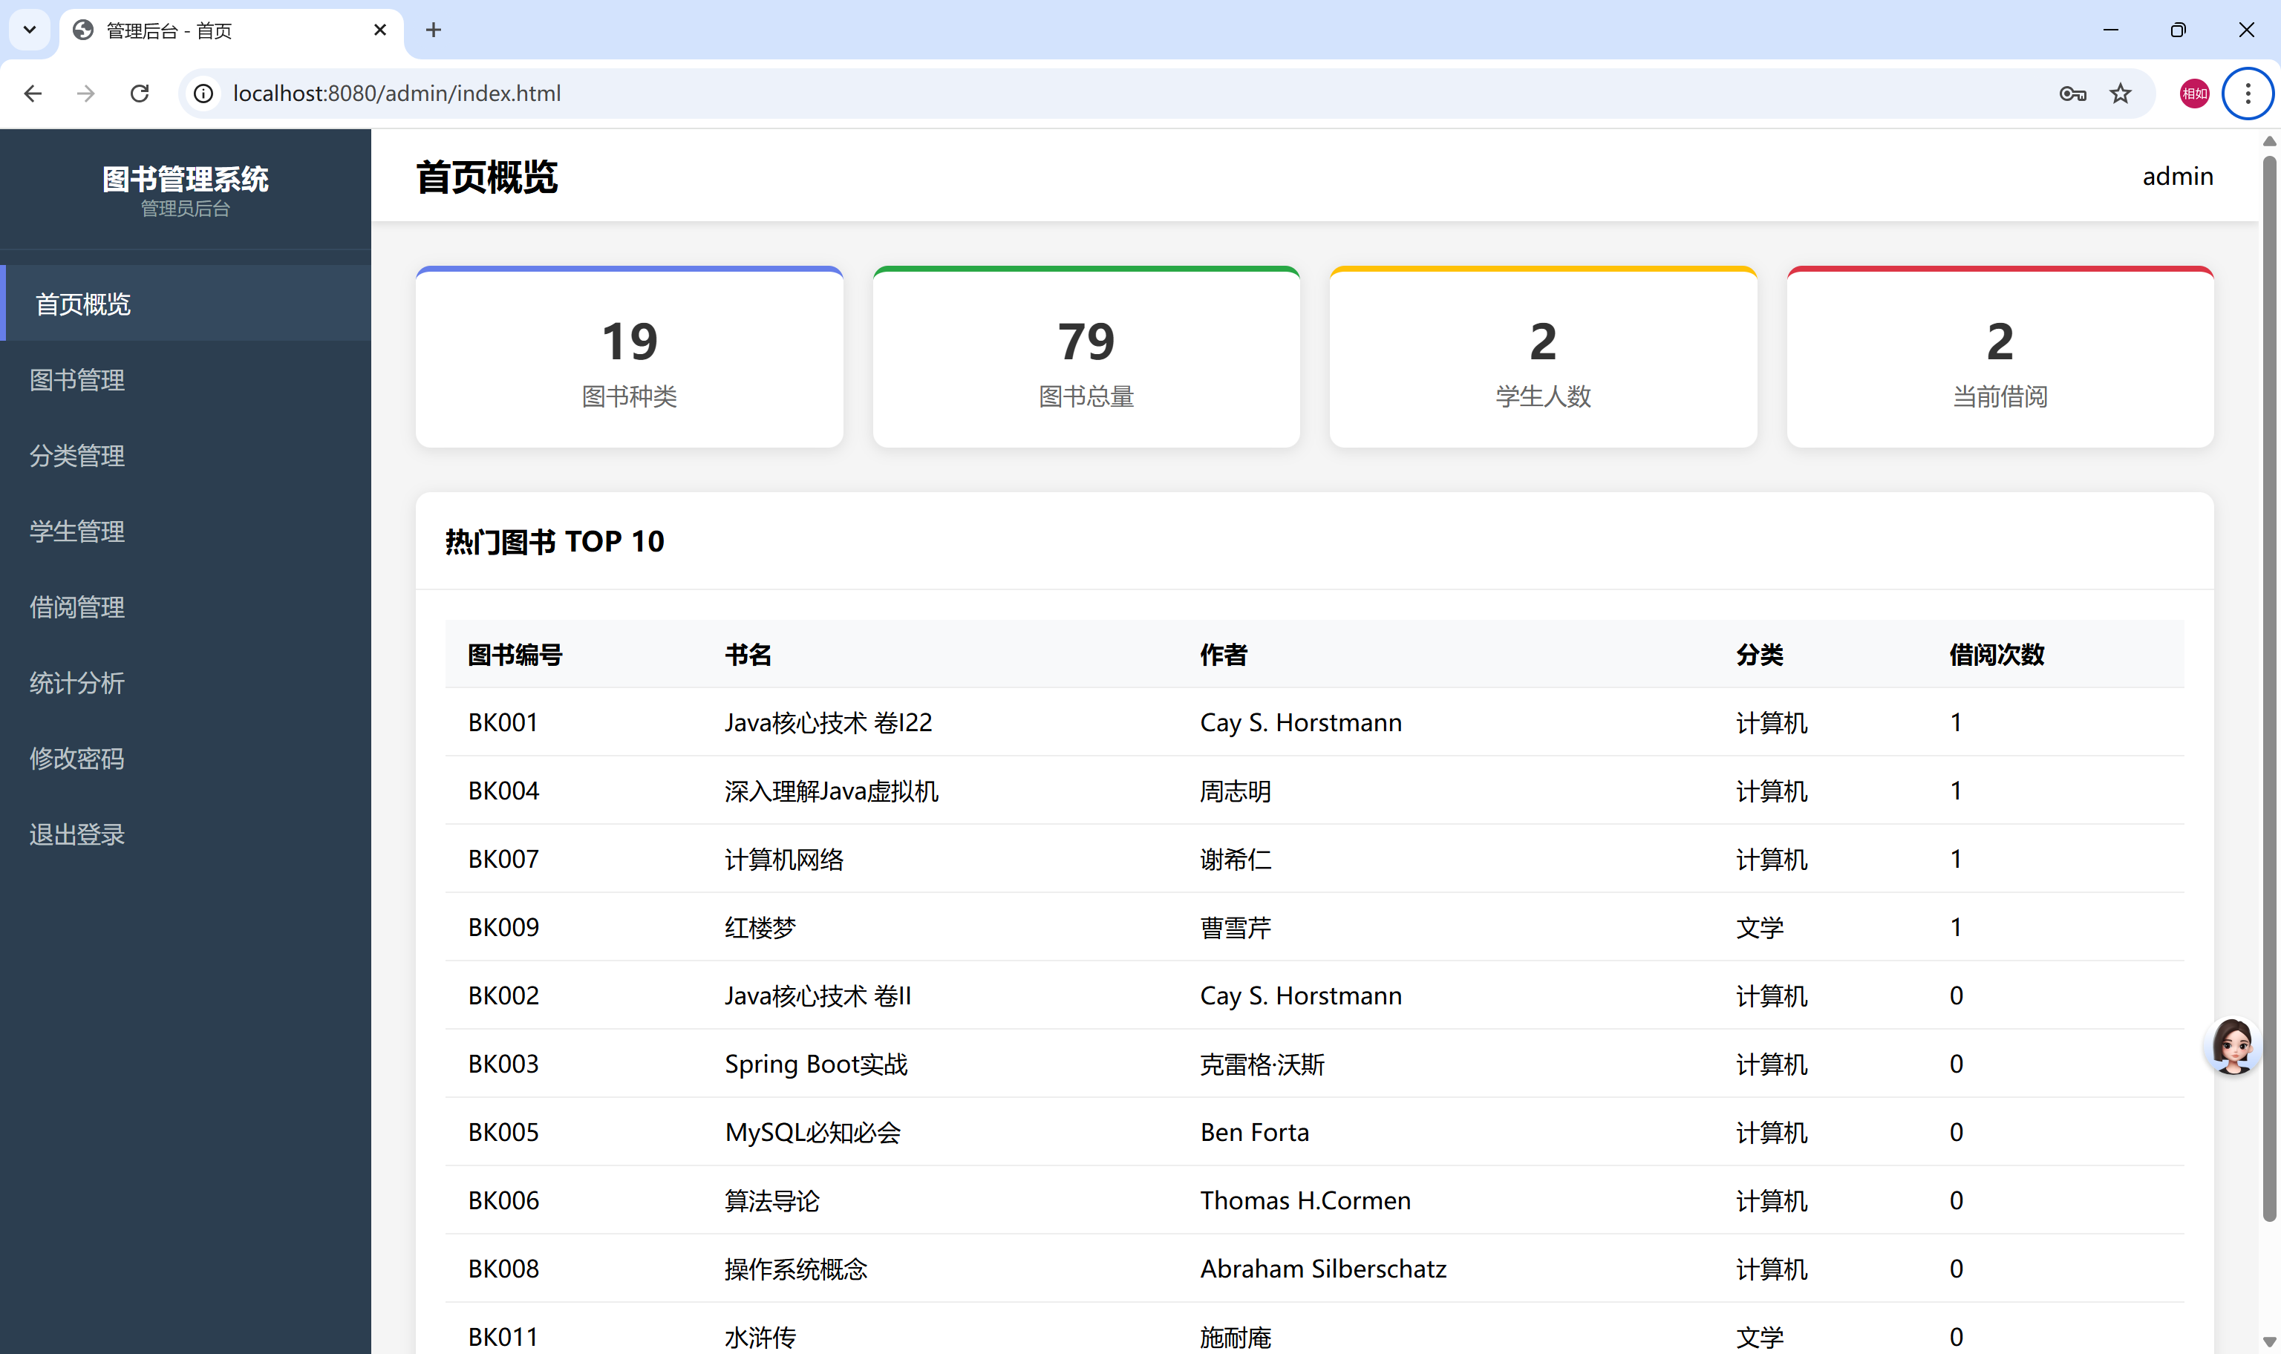
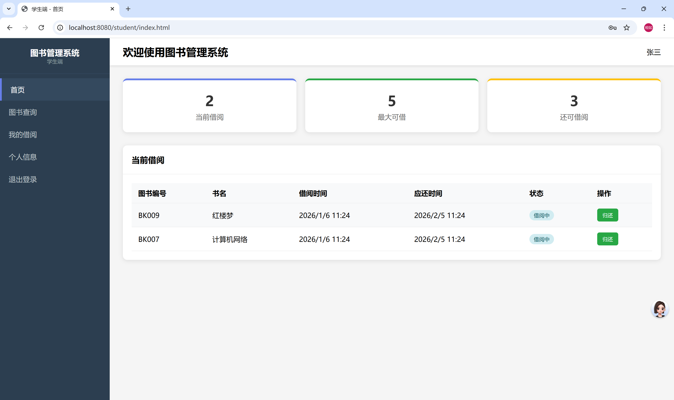
03 系统实现与测试
管理员 (Admin)
学生 (Student)
Notes:
系统实现方面，我们首先进行了角色划分。系统主要分为管理员和学生两种角色。管理员拥有最高权限，负责系统的全部管理工作；而学生作为普通用户，只能进行图书查询、借阅等操作。

Slide 14





03 系统实现与测试
功能模块分工
登录+角色管理（张三）
首页+统计分析（李四）
用户登录、身份认证、密码加密、权限分配管理。
汇总展示关键数据、热门图书排名。
图书管理（王五）
分类管理（王琪）
对图书信息进行全面的 CRUD 操作。
为所有图书灵活分配不同的标签，以便于分类统计、展示。
学生管理（王六）
借阅管理（李武）
可以添加学生信息和学生用户密码，添加后可登录系统。
允许学生账户借阅图书，允许所有账户查看借阅记录。

Slide 15




03 系统实现与测试
事务与一致性保证
事务管理
在核心业务流程中，使用 Spring 的 `@Transactional` 注解来管理事务，确保业务逻辑的健壮性。
原子性保证
确保一组数据库操作要么全部成功，要么全部失败，从根本上杜绝数据不一致的风险。
场景举例
借阅：“扣减库存”和“创建借阅记录”必须同时成功。
归还：“增加库存”和“更新借阅记录状态”必须同时成功。
Notes:
为了保证数据的一致性，我们在核心业务流程中引入了事务管理。通过Spring的@Transactional注解，我们可以确保像借阅、归还这样的操作具有原子性。也就是说，这些操作中的所有步骤要么全部成功，要么全部失败，从而避免了数据不一致的问题。

Slide 16





04 总结与展望
完成情况
不足之处
系统实现 成功设计并实现基于Spring Boot的图书管理系统。
前端界面 页面样式相对简单，可进行深度美化与交互优化。
核心功能 实现图书、用户、借阅管理等核心功能模块。
功能扩展 可引入推荐、统计分析等更多智能化功能。
达成目标 系统运行稳定，功能完整，达到预期设计目标。
性能优化 大数据量下可对数据库查询及缓存策略优化。
未来展望 持续迭代优化，探索更多可能性，打造更智能、高效的管理平台。
Notes:
最后，对本次项目进行总结。通过这个项目，我成功地设计并实现了一个功能完善的图书管理系统，并且深入掌握了相关的开发技术。当然，系统也存在一些不足之处，比如前端界面可以更加美观，功能上也可以增加更多智能化的元素，这些都是未来可以继续优化的方向。

Slide 17

致谢
本系统完成了毕业设计的预期目标
提升了对 Java Web 项目开发的理解
感谢指导老师的帮助与指导
谢谢老师，请批评指正！
Notes:
最后，再次衷心感谢我的指导老师在整个项目过程中给予我的悉心指导，也感谢各位评委老师的聆听。我的汇报到此结束，恳请各位老师批评指正。谢谢大家！

